Slide 1

PHÒNG GIÁO DỤC VÀ ĐÀO TẠO ……….
TRƯỜNG …………..
MÔN TIN HỌC 8
GV:…..
NĂM HỌC: 2023 - 2024

Slide 2

KHỞI ĐỘNG

Slide 3











AI GIỎI HƠN

Slide 4

Luật chơi: Chia lớp thành 2 nhóm, mỗi nhóm chọn ra 4 bạn đại diện lập thành 1 đội chơi. Hai đội chơi xếp thành 2 hàng chơi tiếp sức. Bạn thứ nhất của 2 đội đọc câu hỏi trên màn hình rồi ghi đáp án lên bảng, xong quay về trao phấn cho bạn thứ 2 còn mình thì chạy xuống đứng cuối hàng. Giáo viên xác nhận đáp án của câu hỏi, cộng 1 điểm cho đội chọn đúng. Bạn thứ 2 đọc câu hỏi trên màn hình rồi ghi đáp án lên bảng, xong quay về trao phấn cho bạn thứ 3 còn mình thì chạy xuống đứng cuối hàng. Giáo viên xác nhận đáp án của câu hỏi, cộng 1 điểm cho đội chọn đúng .... Tiến hành đến khi hoàn thành các câu hỏi hoặc hết thời gian ... phút. Đội chiến thắng là đội giành được nhiều điểm hơn.

Slide 5






1
5
8
7
2
CHÚC MỪNG
ĐỘI A
CHÚC MỪNG
ĐỘI B
4
6
3
1
2
3
4
5
6
7
8
9
10
1
2
3
4
5
6
7
8
9
END
10
TEAM A
TEAM B

Slide 6

Câu 1: Trong PowerPoint muốn đánh số cho Slide hiện hành, ta thực hiện:
A. Insert \Header & Footer\Footer\Apply
B. Insert \Header & Footer\Slide Number\Apply
C. Home\Bullets and Numbering
D. Insert \Slide Number
GO HOME

Slide 7
Câu 2: Trong PowerPoint để sử dụng một bản mẫu tạo bài trình chiếu, ta thực hiện:
A. File\New\Design slide
B. Home\New slide
C. Design\nháy chọn một bản Themes phù hợp
D. File\New\nháy chọn một bản mẫu phù hợp\chọn Create
GO HOME

Slide 8
Câu 3: Trong PowerPoint để tạo hyperlink ta chọn text hay đối tượng mà ta muốn tạo hyperlink sau đó thực hiện:
A. Insert\Picture
B. Insert\Hyperlink
C. Insert\Object
D. Insert\Action
GO HOME

Slide 9
Câu 4: Máy tính đang kết nối Internet, sử dụng siêu liên kết (Hyperlink) sẽ cho phép người dùng liên kết đến
A. Tất cả các tập tin, các slide đã có trong máy và các trang Web
B. Các slide đã có trong giáo án đang soạn thảo
C. Các trang Web có trên mạng
D. Các tập tin có sẵn trong các ổ đĩa của máy tính đang soạn thảo
GO HOME

Slide 10
Câu 5: Trong PowerPoint, thực hiện thao tác chọn Home\New Slide là để:
A. Chèn thêm một slide mới vào ngay trước slide hiện hành
B. Chèn thêm một slide mới vào ngay trước slide đầu tiên
C. Chèn thêm một slide mới vào ngay sau slide hiện hành
D. Chèn thêm một slide mới vào ngay sau slide cuối cùng
GO HOME

Slide 11
Câu 6: Khi thiết kế Slide với PowerPoint, muốn thay đổi mẫu định dạng cho toàn bài trình chiếu, ta thực hiện:
A. Slide Show\Themes...
B. Design\Background...
C. Insert\Slide Design ...
D. Design\Themes...
GO HOME

Slide 12
Câu 7: Trong PowerPoint, để tạo tiêu đề cuối trang cho slide hiện hành?
A. Insert\Footer and Header\Chọn Slide Number\Nhập nội dung
B. Insert\Footer and Header\Chọn Footer\Nhập nội dung
C. Insert\Footer and Header\Chọn Slide\Nhập nội dung
D. Insert\Footer and Header\Chọn Date and Time\Nhập nội dung
GO HOME

Slide 13
Câu 8: Trong PowerPoint, để thay đổi bố cục của trang chiếu, ta thực hiện:
A. Home\New slide
B. File\New
C. Design\ Themes
D. Home\Layout
GO HOME

Slide 14
BÀI 9. THỰC HÀNH TỔNG HỢP
Thực hiện nội dung
1
Hoàn thiện sản phẩm
2
Notes:
Rèm

Slide 15

Thực hành: Tạo bài trình chiếu giới thiệu một di sản văn hóa
Nhiệm vụ: Đất nước ta có vốn di sản văn hoá phi vật thể hết sức phong phú như Hát Xoan, Dân ca Quan họ, Nghệ thuật Dù kê, Hát ví dặm, Nghi lễ cấp sắc, Nhã nhạc cung đình Huế, ... Em hãy xây dựng các trang chiếu cho bản thuyết trình giới thiệu một di sản văn hoá mà em yêu thích hoặc hiểu rõ hơn cả. Bài trình chiếu cần đáp ứng các yêu cầu sau:
- Bài thuyết trình gồm 5 trang
- Sử dụng bản mẫu hoặc mẫu định dạng bất kì, chọn phông chữ Arial cho cả tiêu để và nội dung. Chèn ảnh logo phù hợp ở góc trên phải của mỗi trang.
Em hãy đọc nhiệm vụ và cho biết ta cần chú ý những gì?

Slide 16
* Chú ý:
- Bài thuyết trình gồm 5 trang.
- Sử dụng bản mẫu hoặc mẫu định dạng bất kì, chọn phông chữ Arial cho cả tiêu đề và nội dung.
- Chèn số trang và chú thích chân trang với nội dung là tên di sản đã chọn, trừ trang trình chiếu đầu tiên.

Slide 17
+ Trang 1: Nêu được tên của di sản muốn giới thiệu và thông tin của học sinh.
+ Trang 2: Có các hình ảnh khác nhau về di sản.
+ Trang 3: Có một vài thông tin về di sản như nguồn gốc, một vài nét đặc trưng tiêu biểu. Chèn siêu liên kết đến một trang web có thông tin về những di sản được giới thiệu.
+ Trang 4: Nêu thông tin về thực trạng bảo tồn di sản hiện nay.
+ Trang 5: Lời cảm ơn.
* Chèn số trang và chú thích chân trang.

Slide 18

* Trang 1:
+ Thể hiện tên của di sản muốn giới thiệu: phông chữ Arial, cỡ chữ 50-60.
+ Nhập thông tin của nhóm: phông chữ Arial, cỡ chữ 28-32.
+ Định dạng màu chữ, màu nền đảm bảo tính tương phản và hài hòa trong trang chiếu.
+ Thiết lập hiệu ứng tùy ý.

Slide 19
* Trang 2:
+ Chèn được các hình ảnh khác nhau về di sản.
+ Thiết lập hiệu ứng tùy ý.

Slide 20
* Trang 3:
+ Có một vài thông tin về di sản như nguồn gốc, một vài nét đặc trưng tiêu biểu.
+ Định dạng màu chữ, màu nền đảm bảo tính tương phản và hài hòa trong trang chiếu.
+ Phông chữ Arial, cỡ chữ 28-32.
+ Thiết lập hiệu ứng tùy ý.
+ Chèn siêu liên kết đến một trang web có thông tin về những di sản được giới thiệu.

Slide 21
* Trang 4:
+ Nêu thông tin về thực trạng bảo tồn di sản hiện nay.
+ Phông chữ Arial, cỡ chữ 28-32.
+ Thiết lập hiệu ứng tùy ý.

Slide 22
* Trang 5:
+ Lời cảm ơn.
+ Phông chữ Arial, cỡ chữ 28-32.
+ Thiết lập hiệu ứng tùy ý.

Slide 23
* Chèn số trang và chú thích chân trang:
- Bước 1: Chọn Insert\Header & Footer.
- Bước 2: Trong hộp thoại Header and Footer lựa chọn và đưa nội dung vào các mục có sẵn:
+ Chèn số trang, tích vào ô vuông trước Slide Number.
+ Chú thích chân trang, tích vào ô vuông trước Footer và nhập nội dung là tên di sản đã chọn.
+ Không hiển thị các thông tin trên ở trang trình chiếu đầu tiên, tích vào ô vuông trước Don’t show on title slide.
- Bước 3: Chọn Apply to All để chèn các thông tin trên vào mọi trang chiếu (trừ trang đầu tiên)

Slide 24

HOẠT ĐỘNG
Luyện tập

Slide 25
THỰC HIỆN DỰ ÁN
“QUÊ HƯƠNG EM TUY PHƯỚC – BÌNH ĐỊNH”
Nội dung : các di tích lịch sử - văn hóa đến các lễ hội đặc sắc, danh nhân văn hóa đến những loại hình văn hóa đặc sắc như bài chòi, tuồng, chèo bả trạo và từ những danh lam thắng cảnh đến những món ăn

Slide 26
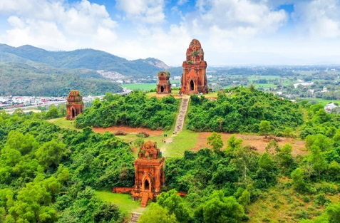
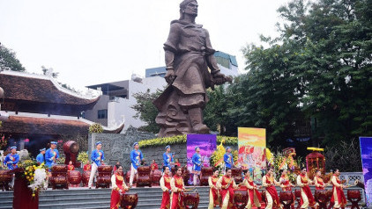
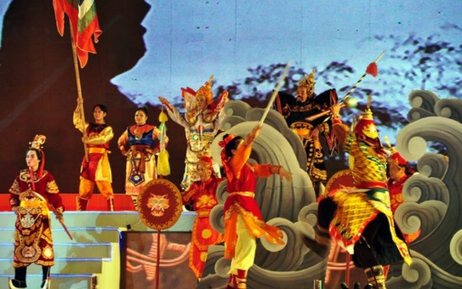
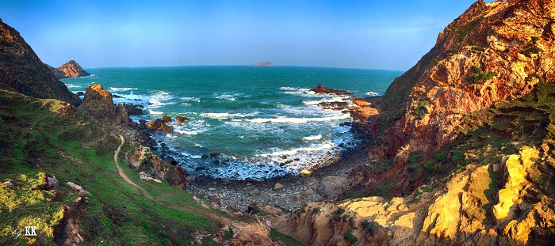
DỰ ÁN
“QUÊ HƯƠNG EM
TUY PHƯỚC – BÌNH ĐỊNH”
Tháp Bánh ít
Danh nhân văn hóa
Hát bội
Thắng cảnh

Slide 27

VẬN DỤNG

Slide 28

“Xây dựng một bài trình chiếu giới thiệu về một hoạt động của trường hoặc của lớp mà em yêu thích” tương tự như bài Thực hành tại lớp.

Slide 29


HƯỚNG DẪN VỀ NHÀ
HS làm bài tập vận dụng
Chuẩn bị bài mới: đọc và thực hành trước nội dung E3. “Làm quen với phần mềm GIMP”

Slide 30


